Slide 1
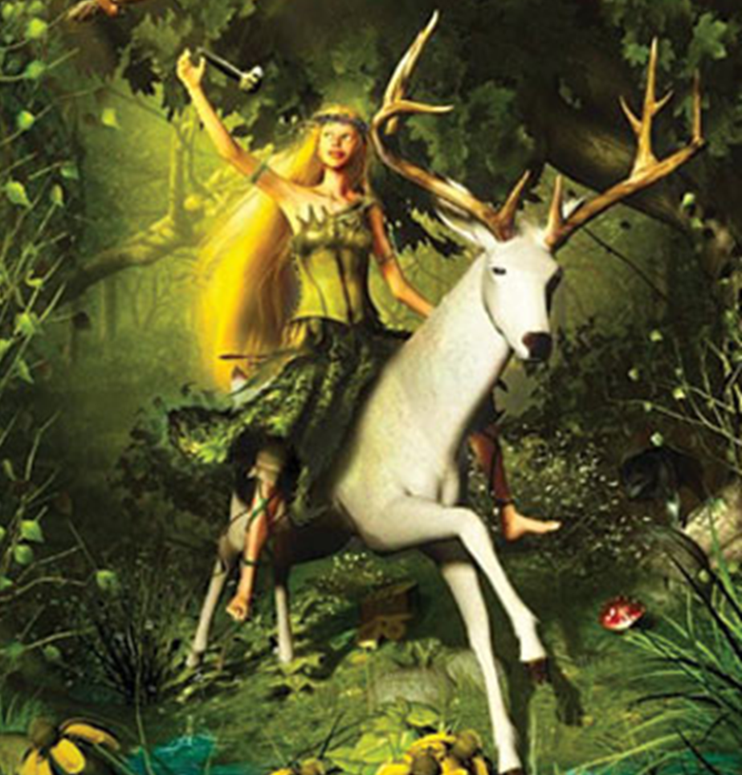
„Bijeli jelen” Lektira
-Kviz znanja-

Slide 2
Bijeli jelen je:
bajka
priča

Slide 3
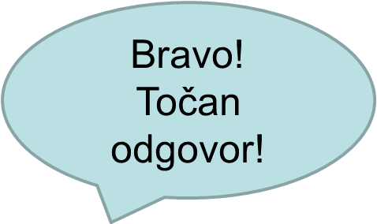

Slide 5
Glavni lik je guščarica:
Marica
Anka

Slide 8
Anka je bila:
žuta, mršava i malena
žuta, mršava i visoka

Slide 11
Anku su životinje prozvale:
Žutokosa
Zlatokosa

Slide 14
Bijeli jelen je napisao Vladimir Nazor:
DA
NE

Slide 17
S obje strane dvora Vranje teku:
rijeke
potoci

Slide 20
Vranjski vlastelin se zvao:
knez Bodo
knez Urlik

Slide 23
Guščaricu je do planinskog ležaja odveo:
jelen Vitorog
košuta

Slide 26
Anka je imala ozljedu na:
koljenu
glavi

Slide 29
Koju neobičnu sposobnost stječe Anka nakon prve noći provedene u šumi?
da razumije govor životinja
da razumije govor jelena

Slide 32
Šumski poglavar, star i pametan, savjetuje šumske životinje i sudi im?
Ljumo
Striko

Slide 35
Znatiželjan, voli istraživati, ponos i radost šume, simbol sklada i ljubav?
knez Urlik (Stjepan)
bijeli jelen

Slide 38
Oličenje šumskog zla, negativac, samo bi klao i žderao?
knez Bodo
vuk Ovcoder

Slide 41
Koga je Zlatkokosa izliječila od zmijskog ugriza?
djevojčicu Maricu
djevojčicu Milicu

Slide 44
Kome je pomogla pronaći vrutak svježe vode?
dječaku Pavlu
starcu Martinu

Slide 47
Tko je Zlatokosu ponio do zvijezda?
Gvozdenkljun
kos

Slide 50
Koje znakove je poslala Zlatokosa Urliku kad ga je pozvala u šumu?
borovu iglicu i svoju zlatnu vlas kose
zlatnu vlas svoje kose i hrastov list

Slide 53
Što je šuma odlučila? Neka se čovječje lane vrati ljudima, a...
jelenče jelenima
lane jelenima

Slide 56
Tko je ubio kneza Bodu?
vuk Ovcoder
vepar Kiso

Slide 59
Kako je bajka završila?
Anka i Urlik su se vjenčali
Anka je ostala sa bijelim jelenom

Slide 62
Zašto Anka nije mogla na kraju razumjeti bijelog jelena?
jer više nije spavala u planinskom ležaju
jer se udala za Urlika

Slide 65
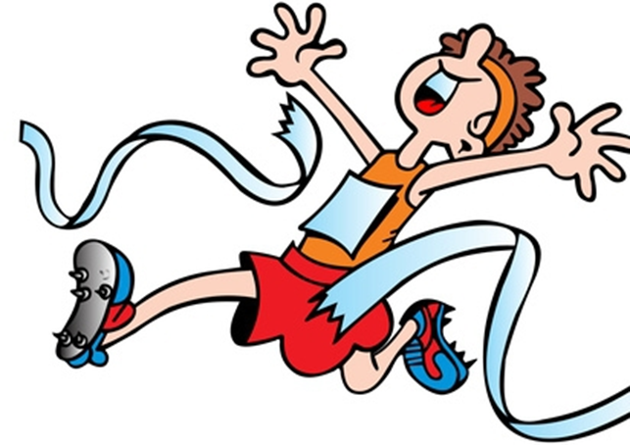
KRAJ!! Bravo!!!

